Slide 1
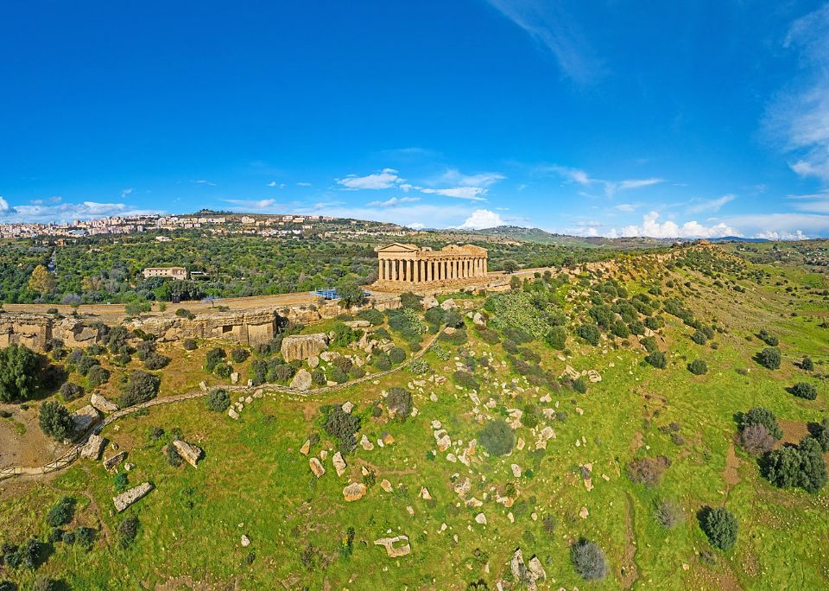
La Vallée Des Temples ( Italie )
La zone archéologique d'Agrigente, en Sicile, (en grec Akragas, Grande-Grèce), comprend le « parc archéologique de la Vallée des Temples », et d'autres vestiges situés sur l'acropole et en divers lieux de la ville.

Slide 2
La zone archéologique d'Agrigente, en Sicile, (en grec Akragas, Grande-Grèce), comprend le « parc archéologique de la Vallée des Temples », et d'autres vestiges situés sur l'acropole et en divers lieux de la ville.

Slide 3
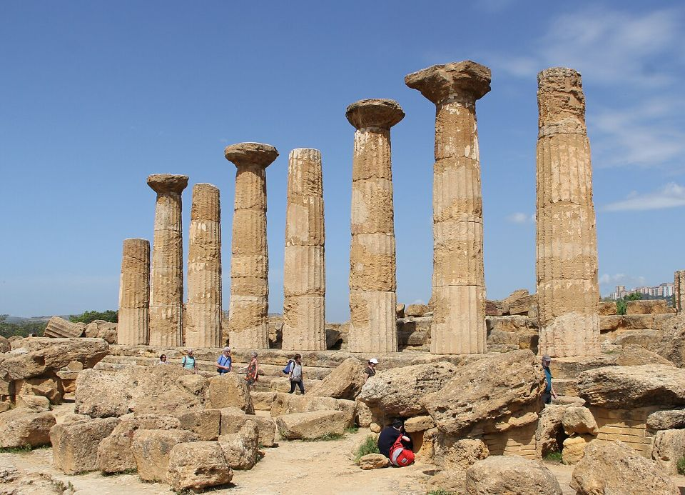
Temple_d_Hercule

Slide 4
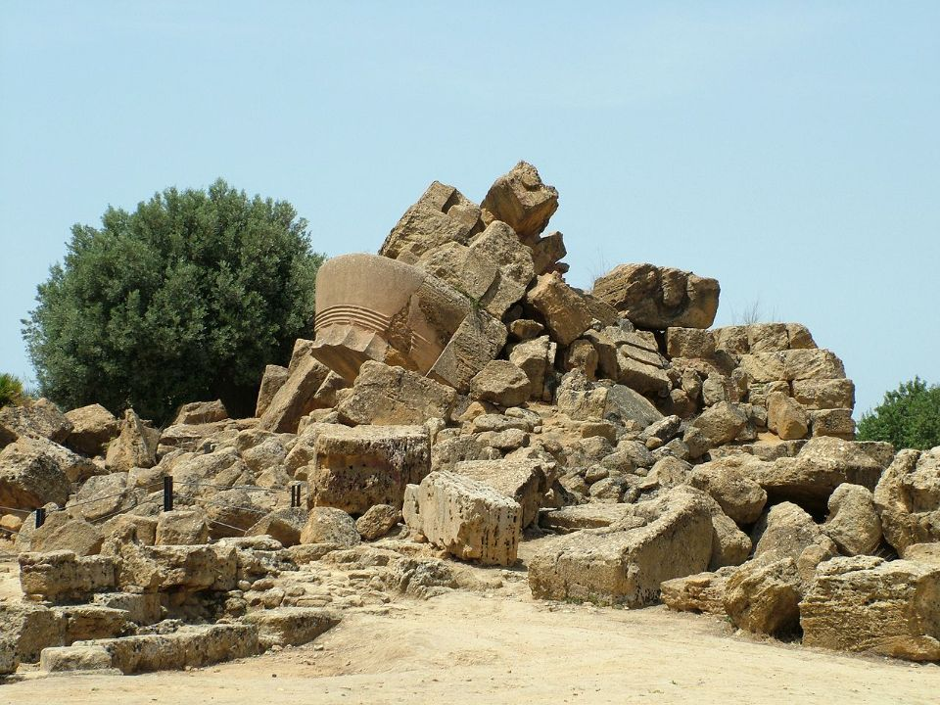
Vestiges de l'Olympiéion ; canaux de bardage en U

Slide 5
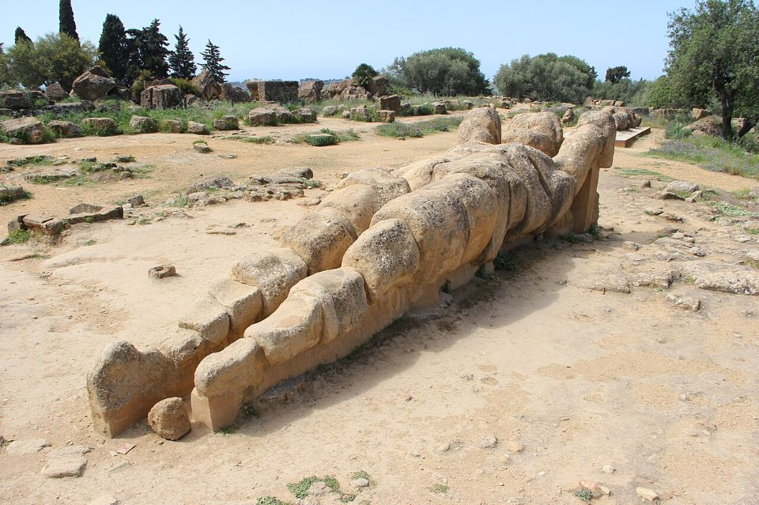
Télamon ou Atlante reconstitué sur le site de l'Olympiéion

Slide 6
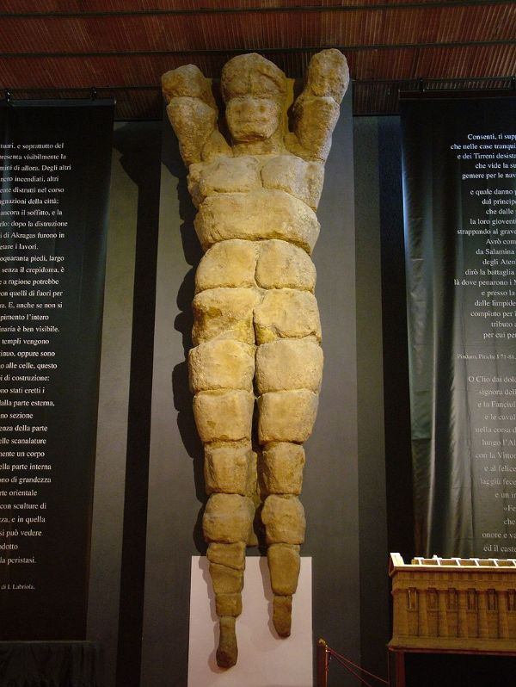
L'original redressé, au musée

Slide 7
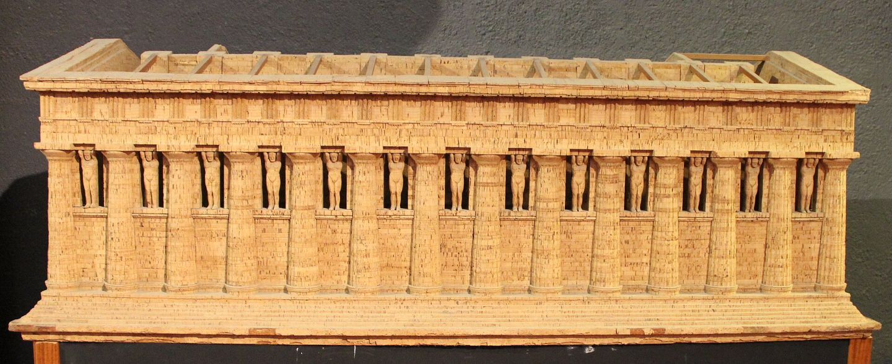
Maquette de l'Olympiéion (musée d'Agrigente)

Slide 8
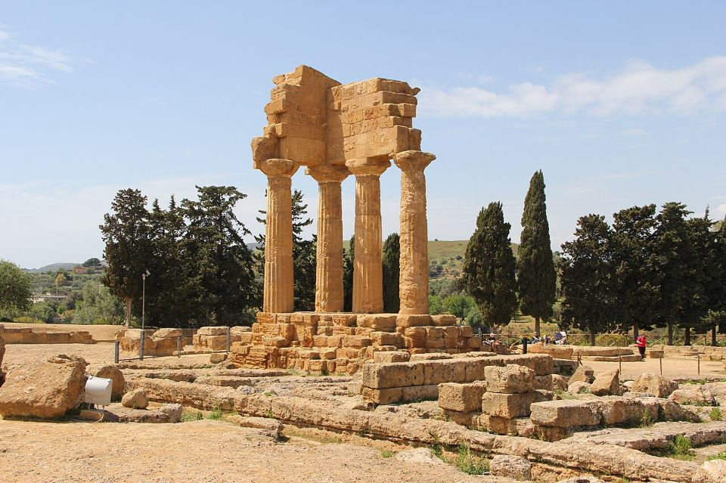
Temple des Dioscures

Slide 9
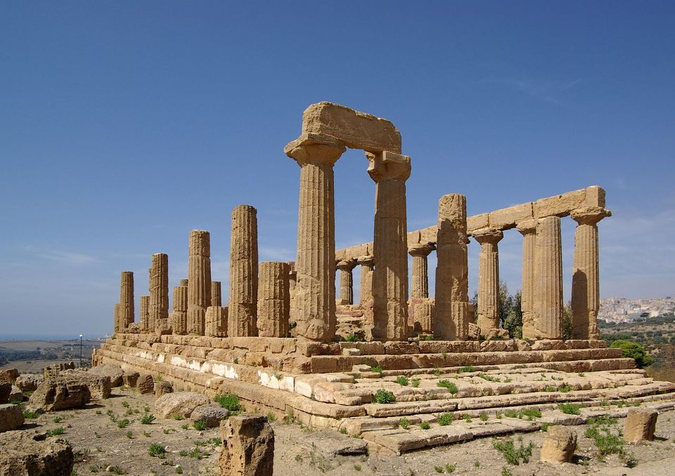
Temple d'Héra

Slide 10
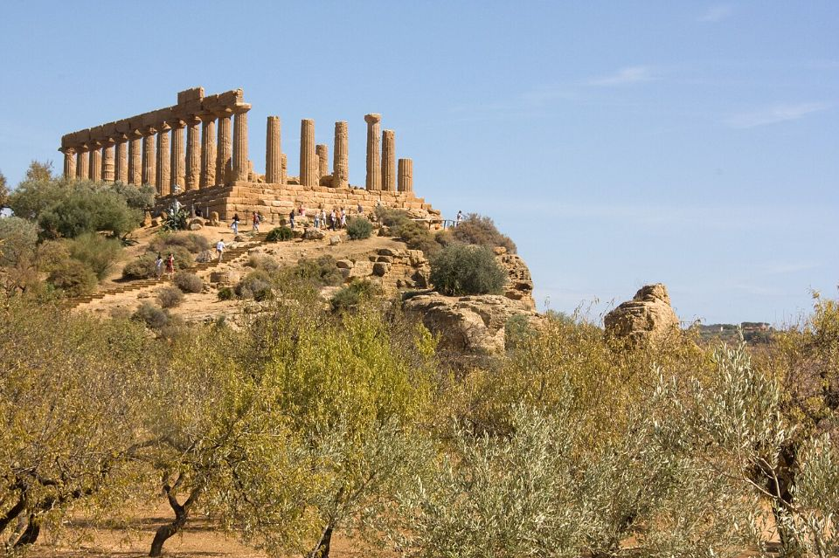
Tempio di Giunone (Temple de Junon), Agrigento , Sicile, Italie

Slide 11
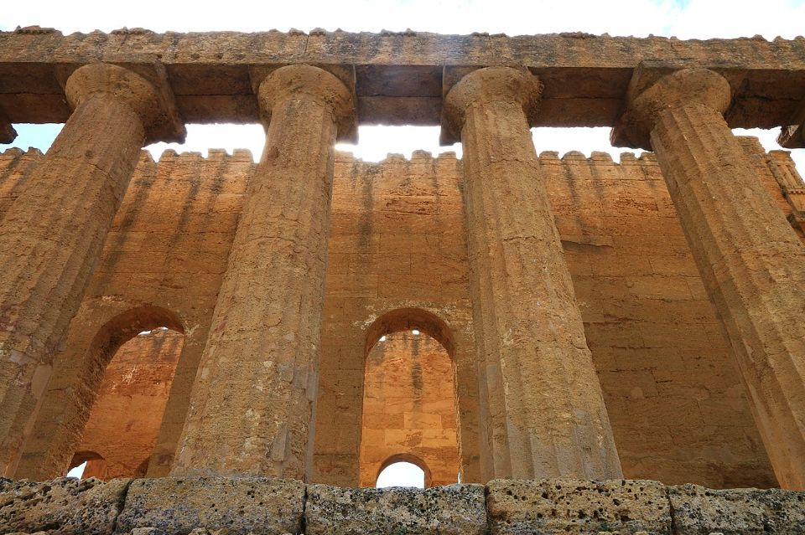
Vue des murs de la basilique romaine depuis le nord.

Slide 12
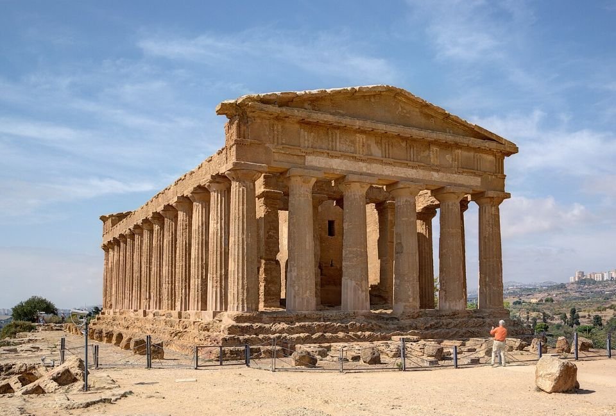
Temple de la Concorde

Slide 13
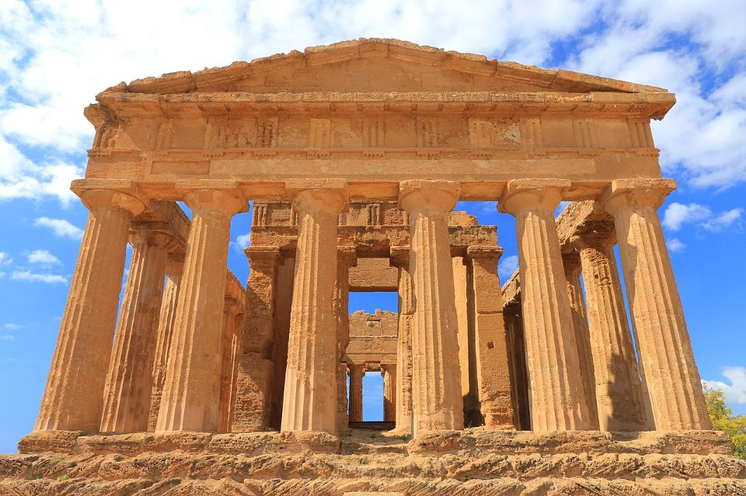
Vallée des Temples (Agrigente, Sicile, Italie) - Temple de la Concorde

Slide 14
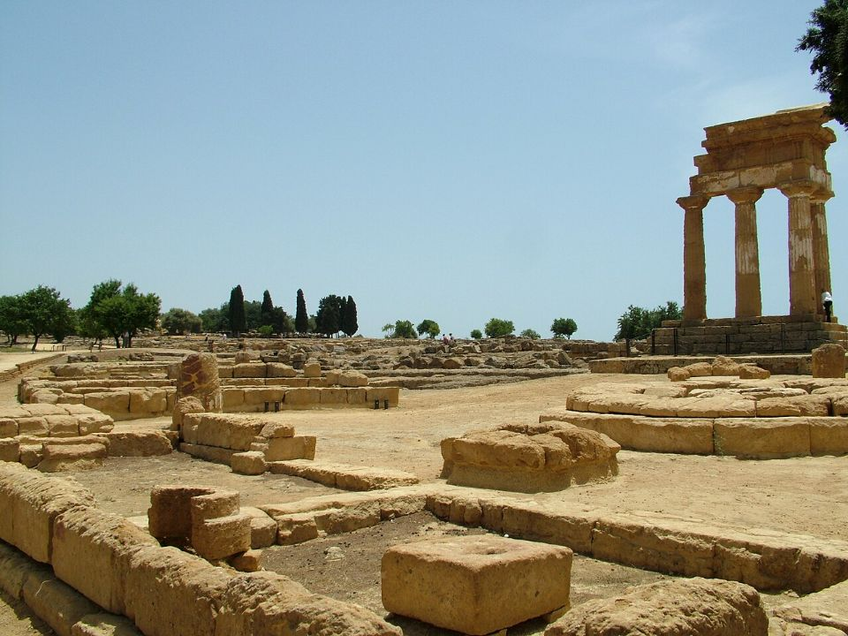
Sanctuaire des divinités chthoniennes, près du temple des Dioscures.

Slide 15
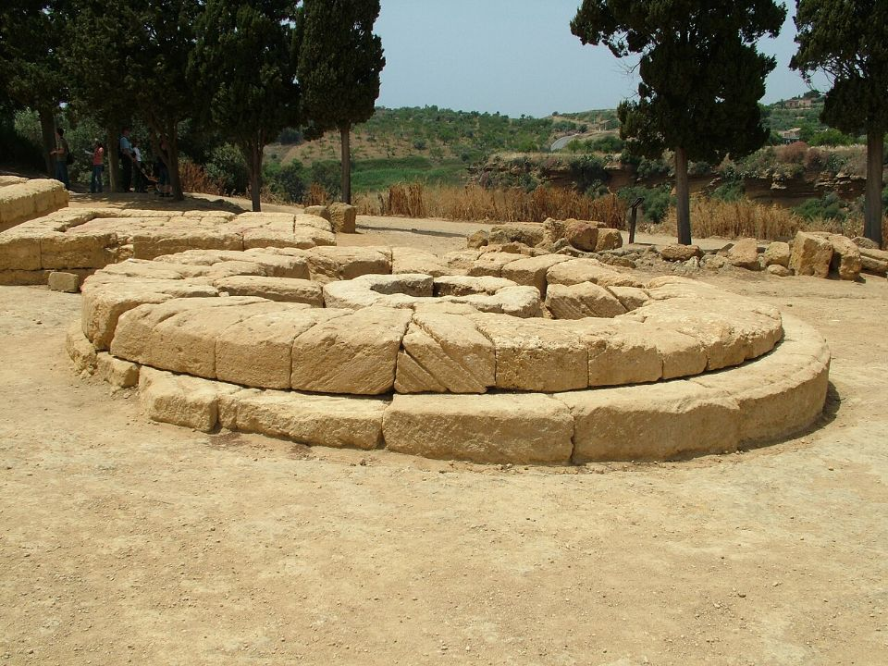
Sanctuaire des divinités chthoniennes : grand autel circulaire.

Slide 16
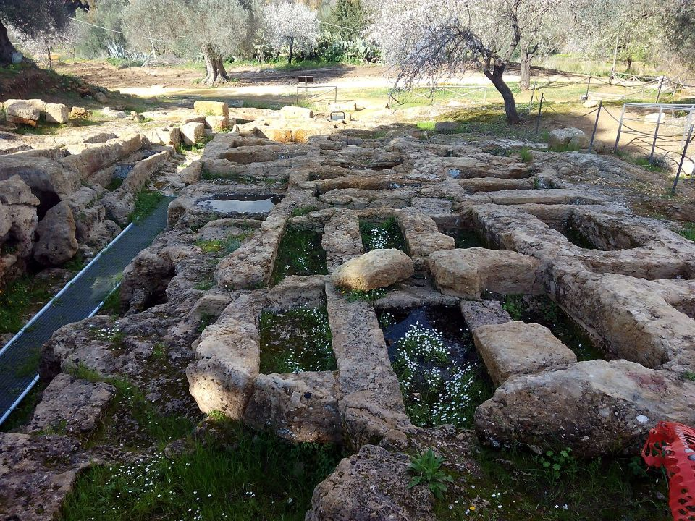
Nécropole paléochrétienne

Slide 17
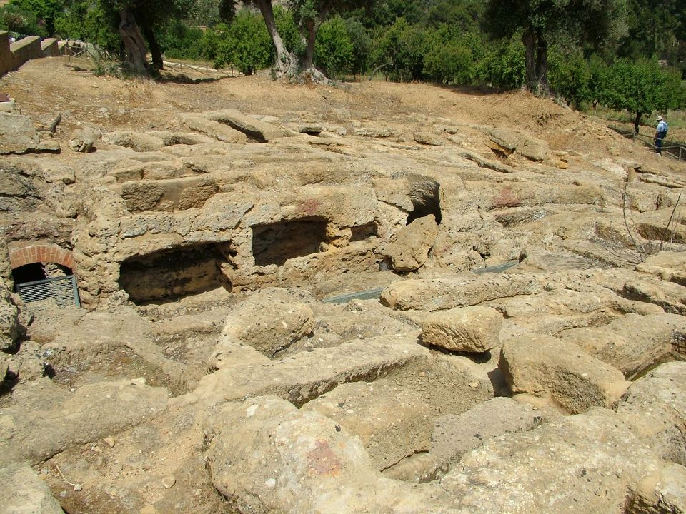
Nécropole paléochrétienne

Slide 18
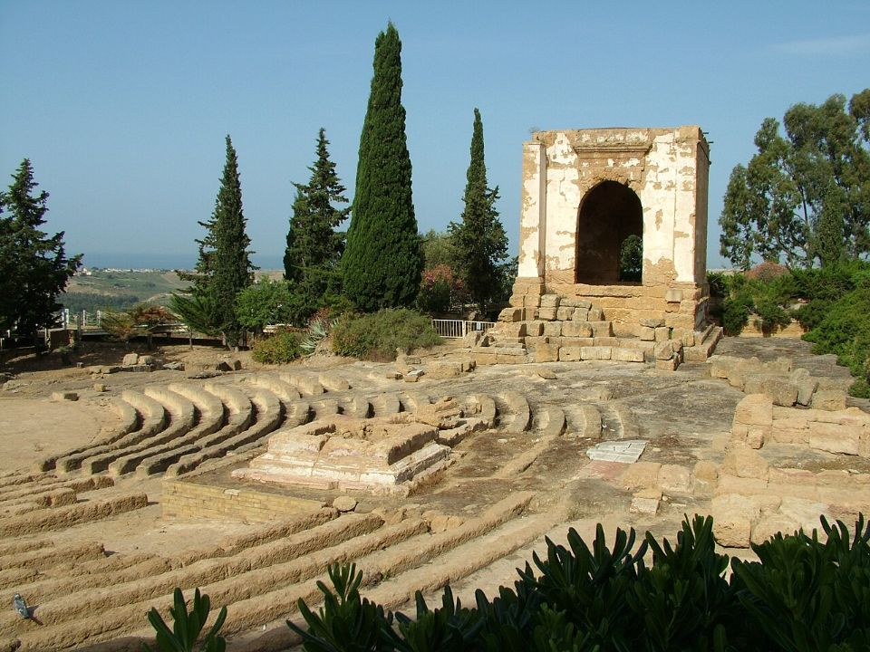
Ecclésiastérion et oratoire de Phalaris

Slide 19
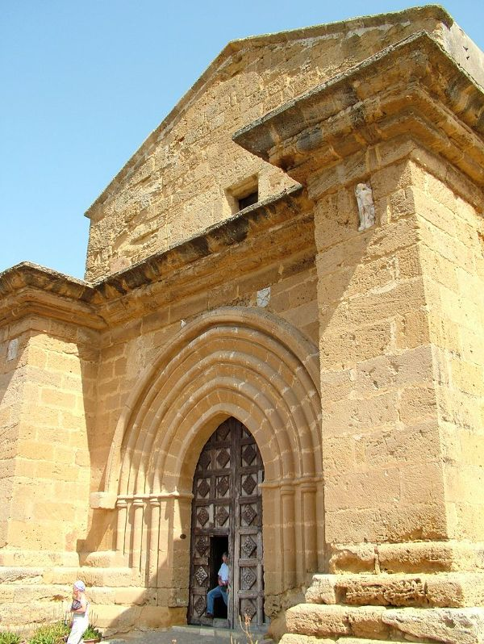
Église de San Nicola

Slide 20
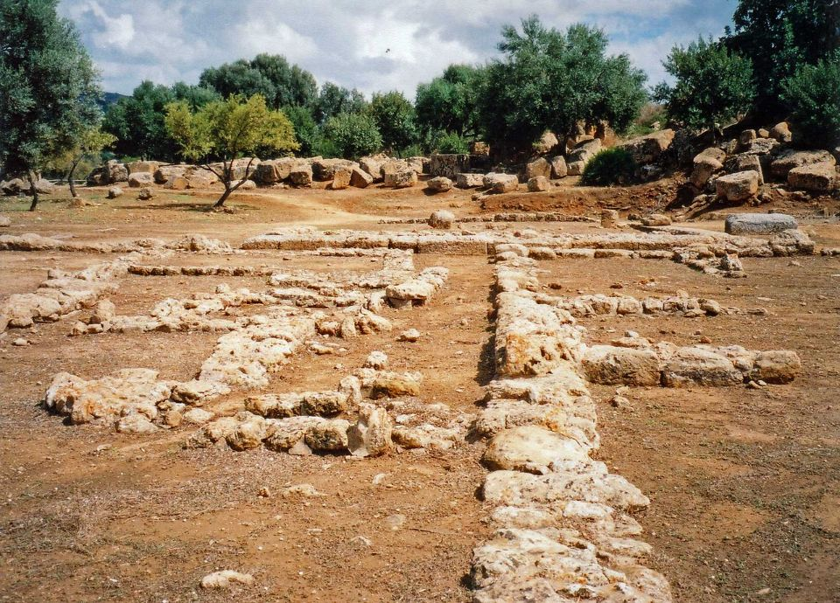
Vestiges de maisons à Agrigente.
Agrigente, quartier domestique

Slide 21
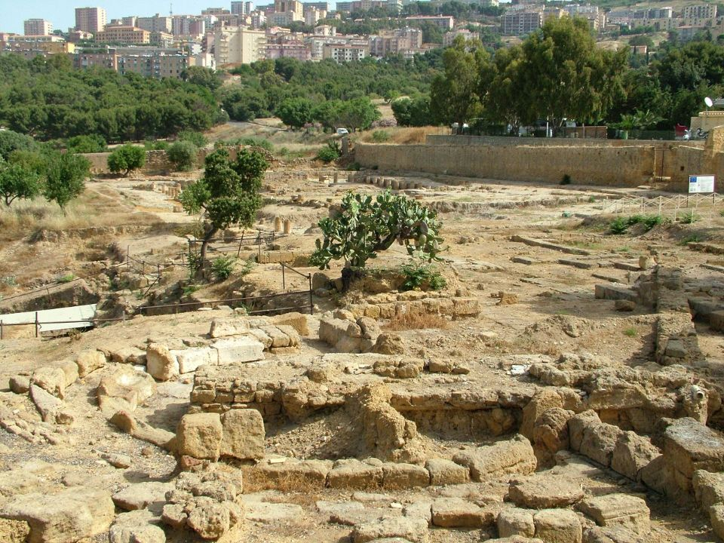
Restes de l'agora

Slide 22
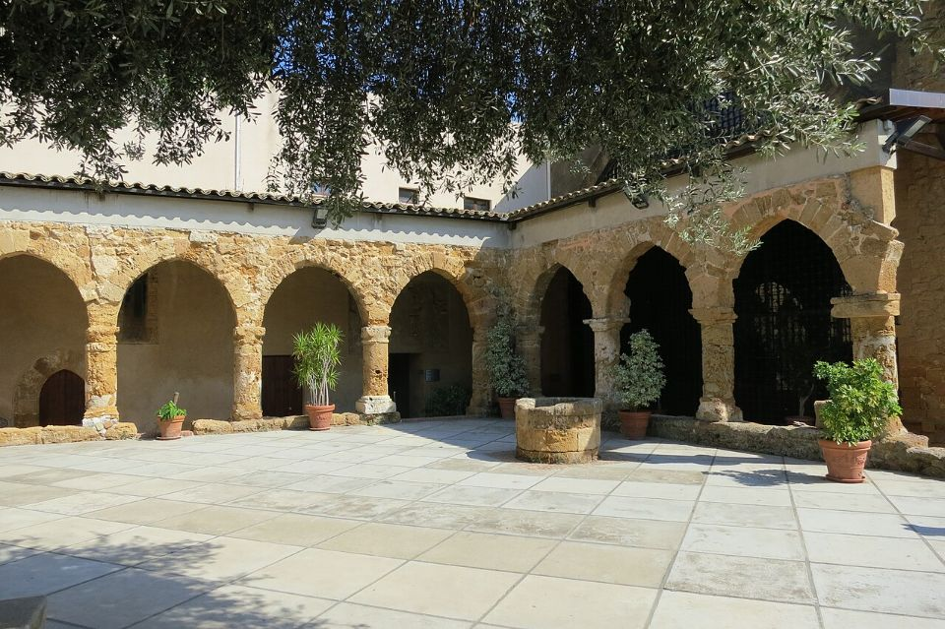
Ancien monastère cistercien qui abrite le musée.

Slide 23
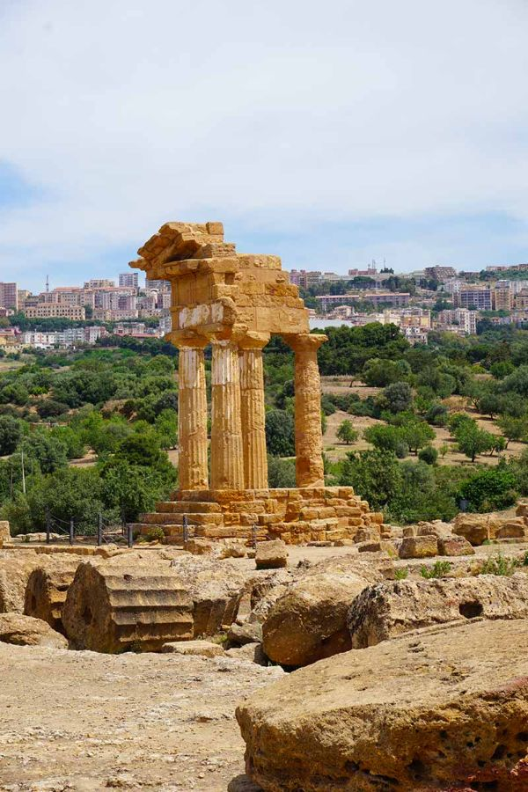
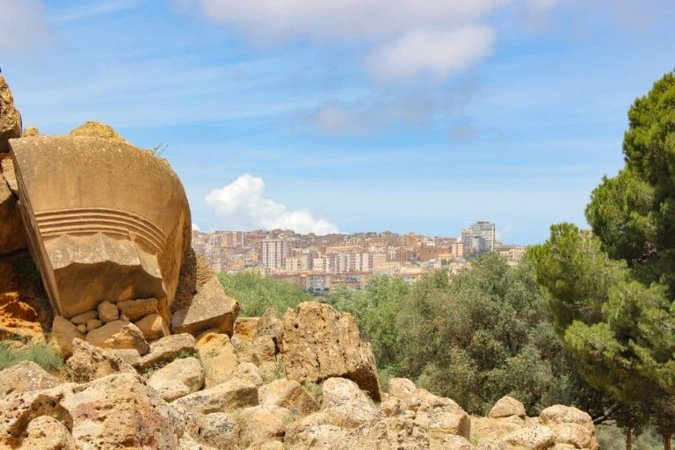
la vallée des temples est certainement le site touristique le plus visité de Sicile.

Slide 24
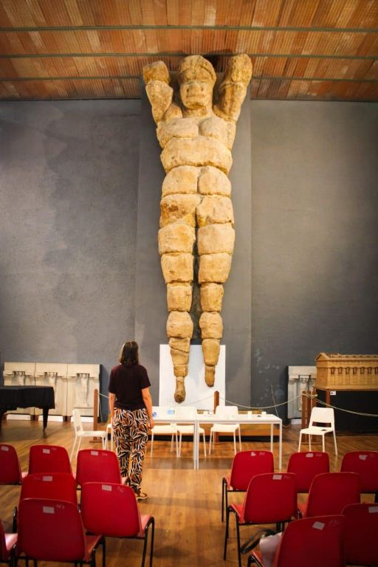
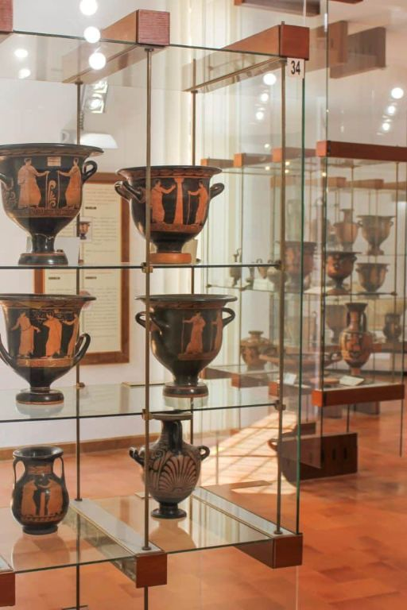
Il y a deux sites qui valent vraiment le détour autour de la vallée des Temples :

Slide 25
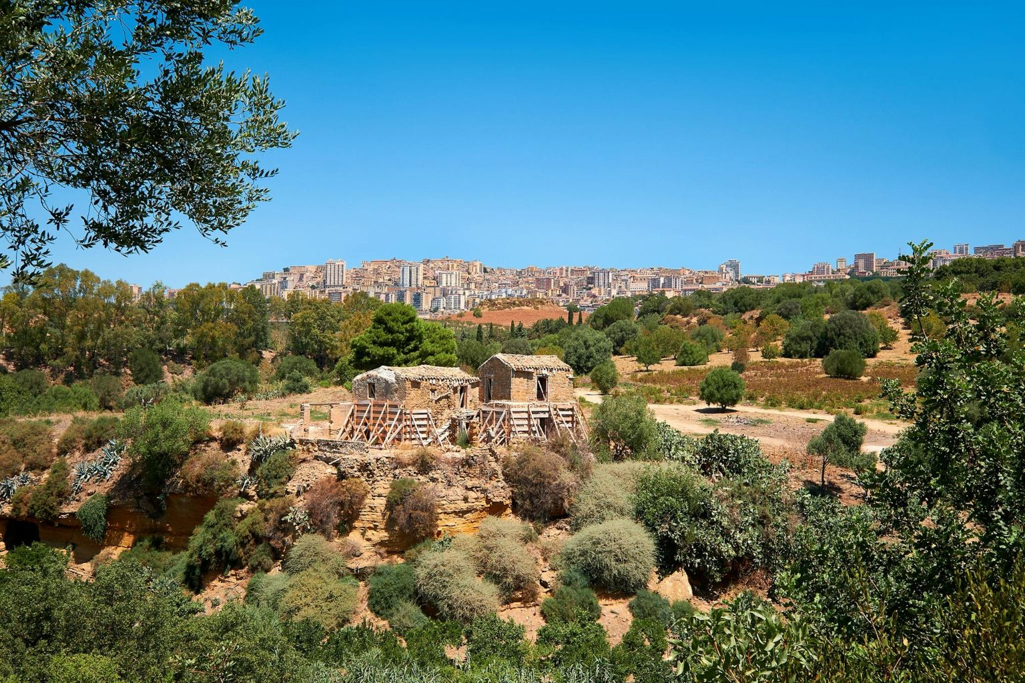
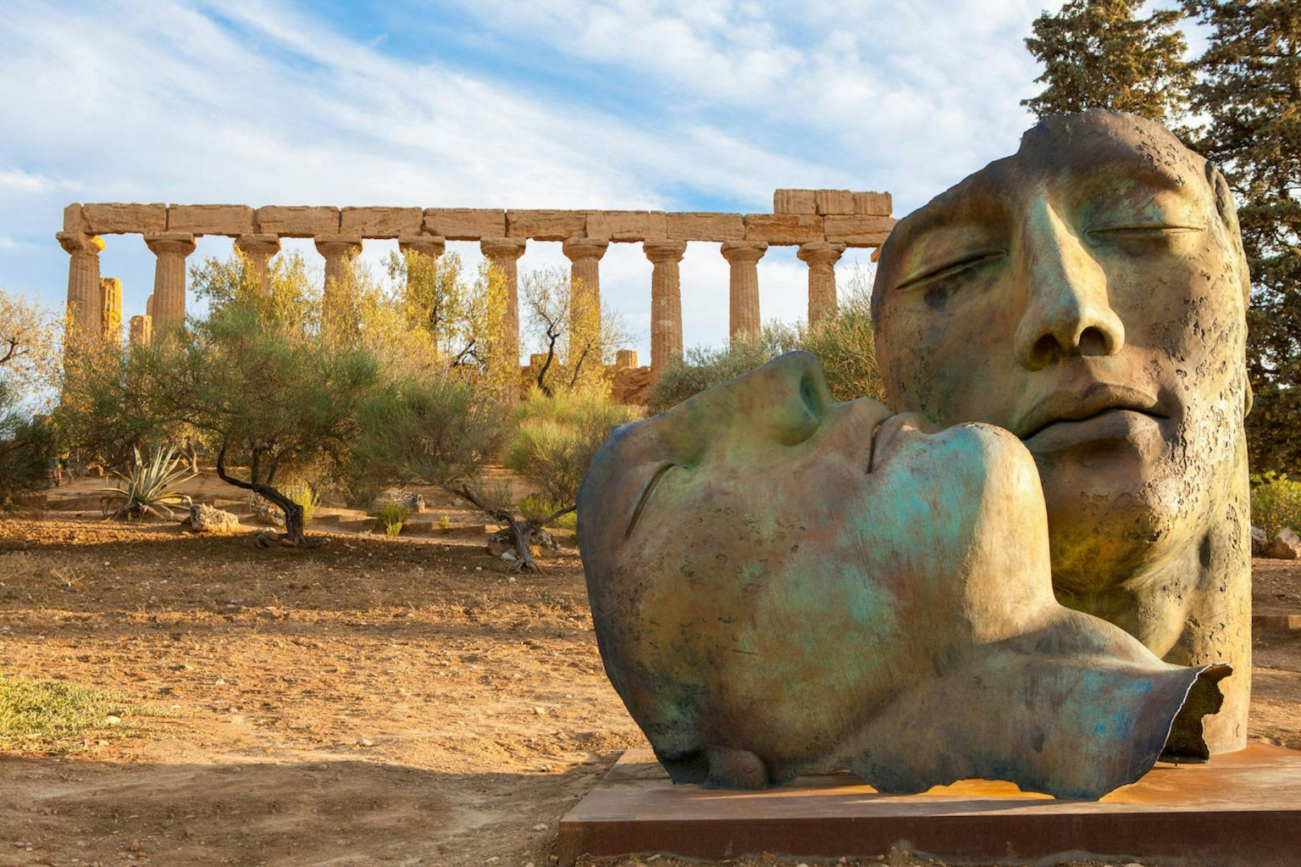
La Vallée Des Temples

Slide 26
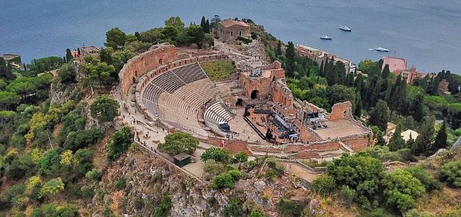
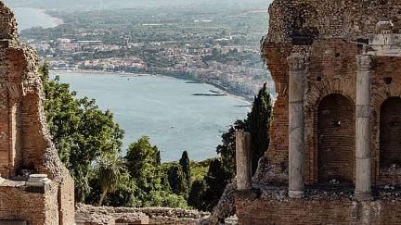
Les plus beaux temples de Sicile

Slide 27
Lorient Vous A Présenté La Vallée Des Temples - Sicile - Italie
Les Images Et Le Son Du Net
Daniel

